Slide 1
Strategisk kompetansestyring i kommunene
Oppdrag for KS – kommunesektorens interesse- og arbeidsgiverorganisasjon

Slide 2
Problemstillinger i oppdraget
Hvordan benytter kommunene strategisk kompetansestyring og kompetanseutvikling som verktøy i arbeidet med å beholde og utvikle medarbeidere, rekruttere og utvikle tjenester? Og hvilke konkrete effekter har dette gitt for organisasjonen og tjenestene?
Hvordan få til læring på arbeidsplassen i praksis, i lys av ledelse og bruk av medarbeideres kompetanse slik at det gir gode, målbare effekter for både individ og organisasjon?
Hvilke sammenhenger finnes mellom kompetansearbeid og innovasjon og utvikling i kommunesektoren?

Slide 3
Uutnyttet potensial for strategisk og systematisk kompetanseutvikling i kommunene
Strategisk kompetanseutvikling omfatter både systematisk planlegging, gjennomføring og evaluering av kompetansetiltak
Bare en tredjedel av kommunene har en overordnet kompetanseplan for hele kommunen. En tredjedel av kommunene er i gang med plan, eller har besluttet å utarbeide en plan.
Under halvparten at planene er forankret i overordnede planer for kommunen og/eller behandlet politisk
57 prosent av kommunene hadde i september 2009 kartlagt formalkompetansen til alle ansatte (35% for deler av de ansatte), 42 prosent hadde kartlagt realkompetansen til alle ansatte (35% for deler av ansatte).

Slide 4
Utfordringer
Evaluering og oppfølging av kompetansetiltak vurderes som krevende
Uten strategisk kompetansestyring risikerer kommunene å vokse kvantitativt, men uten nødvendigvis å sikre seg den gode og riktige kompetansen i forhold til de utfordringer sektoren står overfor i årene som kommer.

Slide 5
Gode effekter av å satse systematisk på kompetanse
Kommunale ledere som har kompetanseplaner er dobbelt så ofte som andre kommunale ledere enig i at kompetansearbeidet også har gjort dem mer innovative
Kommuner som både har overordnet kompetanseplan for hele kommunen og operative delplaner for ulike sektorer i kommunen, gjør det best på et stort flertall av spørsmålene om kompetansetiltak og innovasjon.
Kommunale ledere vurderer det slik at mange små stillinger på et arbeidssted svekker læringsmiljøet. Likevel finnes det ingen sammenheng mellom det å ha kompetanseplaner på den ene siden og antall ansatte i små stillinger (heller ikke antall ufaglærte).

Slide 6
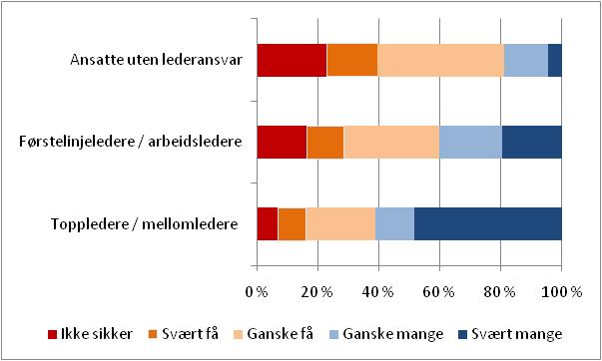
Deltakere i kompetansehevende tiltak

Slide 7
Ulike kompetanseutviklingstiltak

Slide 8
Tre sentrale elementer i kommunenes arbeid med systematisk kompetanseutvikling og innovasjon

Slide 9
Ulike kompetansebehov i ulike kommunale sektorer
Ansattes utdanningsnivå påvirker synet på hva som er kompetanseutvikling. Ansatte med høyere utdanning ønsker i større grad enn andre faglig solide kurs og gjerne eksterne kurs
Om kompetansetiltaket skal føre til formelle kompetansebevis, avhenger av kommunal etat/sektor. Ikke etterspurt i like stor grad i teknisk sektor som i andre sektorer.
Ulike muligheter for tilrettelegging på ulike arbeidsplasser i kommunen, etter nærhet til bruker og behov for kontinuerlig drift
Etterspørsel etter tverrfaglig kompetanse i kommuneledelsen
Både overordnet kompetanseplan og kompetansedelplaner nødvendig for å tilpasse kompetanseutviklingsaktivitetene både til overordnede strategiske behov (eks. tverrfaglig kompetanse) og ulike etats-/sektorbehov

Slide 10
Fellesskap, inkludering og tid viktig for læring
God forankring i ledelsen
God ledelse. Kommunene satser sterkt på lederutvikling.
Inkludering av de ansatte
God læring trenger tid og fellesskap
Helhetlig tenkning og planlegging før iverksetting av kompetansetiltak
Praksisnær kompetanseutvikling
Tilretteleggende ledelse og myndiggjorte medarbeidere
Ikke for store lederkontrollspenn og ”enhetsegoisme” mellom kommunale enheter
Unngå små stillinger og ensomme turnuser i så stor grad som mulig

